Slide 1

Soluciones Web y Aplicaciones Distribuidas
[Fecha]
UPN.EDU.PE

Slide 2
Semana 05
Spring Framework MVC: Modelo – Vista - Controlador

Slide 3
Reflexiona
¿Cómo se compone Spring Tool Suite y por qué utilizarlo para el desarrollo de aplicaciones?
¿Cómo se compone Spring en entornos Web y qué diferencia hay con las demás aplicaciones en Java?

Slide 4
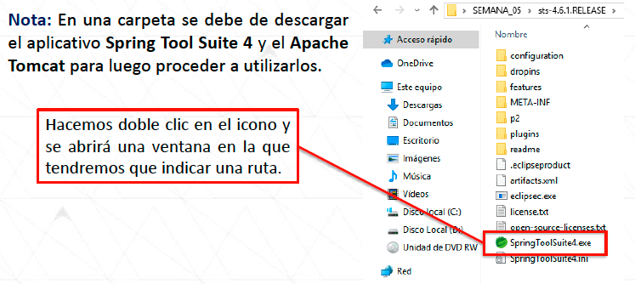
¿Cómo iniciar Spring Tools Suite?

Slide 5
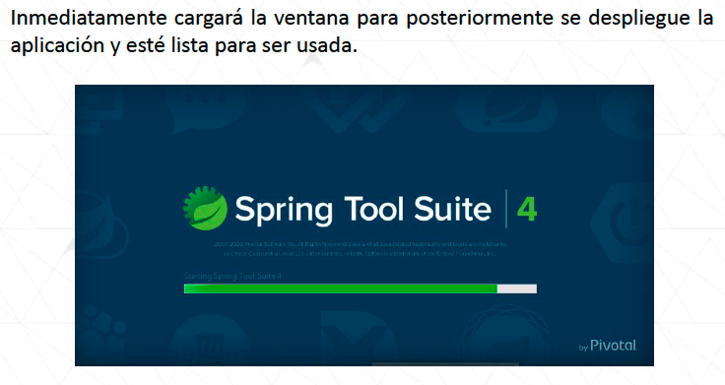
¿Cómo iniciar Spring Tools Suite?

Slide 6
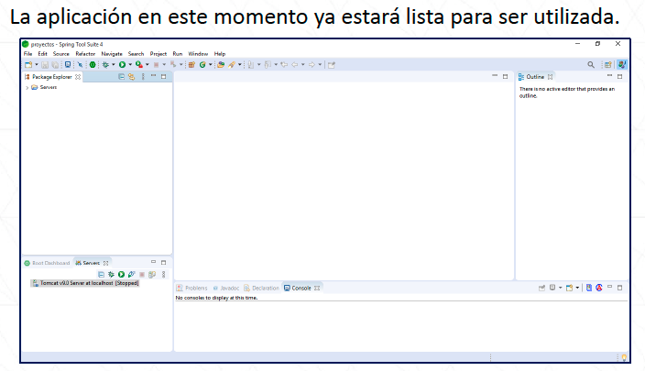
¿Cómo iniciar Spring Tools Suite?

Slide 7
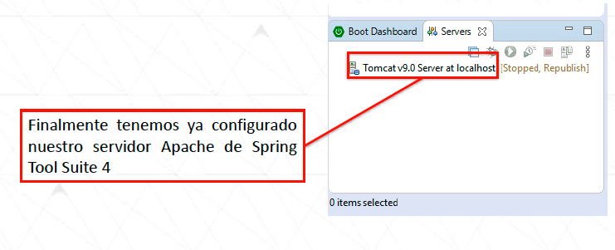
Configuración del servidor

Slide 8
Creación del proyecto Maven – Transformación de un proyecto Maven a un proyecto Web
Para transformar nuestro proyecto Maven a un proyecto Web, se siguen los siguientes pasos:
Nos posicionamos sobre el Proyecto Maven, clic derecho y se escoge la opción properties.
En la ventana Properties for Project…, se escoge: Project Faces -> Convert to faceted form
En la ventana Project faces, se hace check en Dynamic Web Module.

Slide 9
Actividad
Desarrollar una aplicación JSP con Spring Suite Tools.
Configurar el entorno MVC en Spring Suite Tools.
Configuración del JSTL.

Slide 10
Bibliografía
Xhafa, F. y Caballé, S. Aplicaciones distribuidas en Java con tecnología RMI. 2008 https://elibro-net.eu1.proxy.openathens.net/es/lc/upnorte/titulos/168236

Slide 11

GRACIAS

Slide 12


